Slide 1
下周实验预习
实验内容：弗兰克-赫兹实验
教室：DS1413
预习内容：
1、原子结构模型的发展过程？
2、改变原子状态的方法？本实验的测量方法？

Slide 2
实验4.8 电子示波器的使用
实验4.9 铁磁材料磁化曲线和磁滞回线的测绘

Slide 3
4.8 电子示波器的使用

Slide 4
预习
1. 示波器的功能？
2. 示波器能直接测量的物理量是_______(电流、电压、温度、压力)。
3. 示波器测电压和万用表测电压的区别？

Slide 5

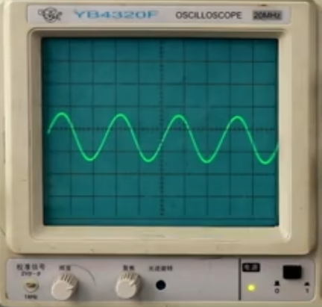
实验背景
电压随时间变化的图象
电子示波器：
显示两个信号电压间的变化关系

Slide 6
实验目的
1. 了解示波器显示图象的原理 。
2. 学习示波器和低频信号发生器的使用方法 。

Slide 7
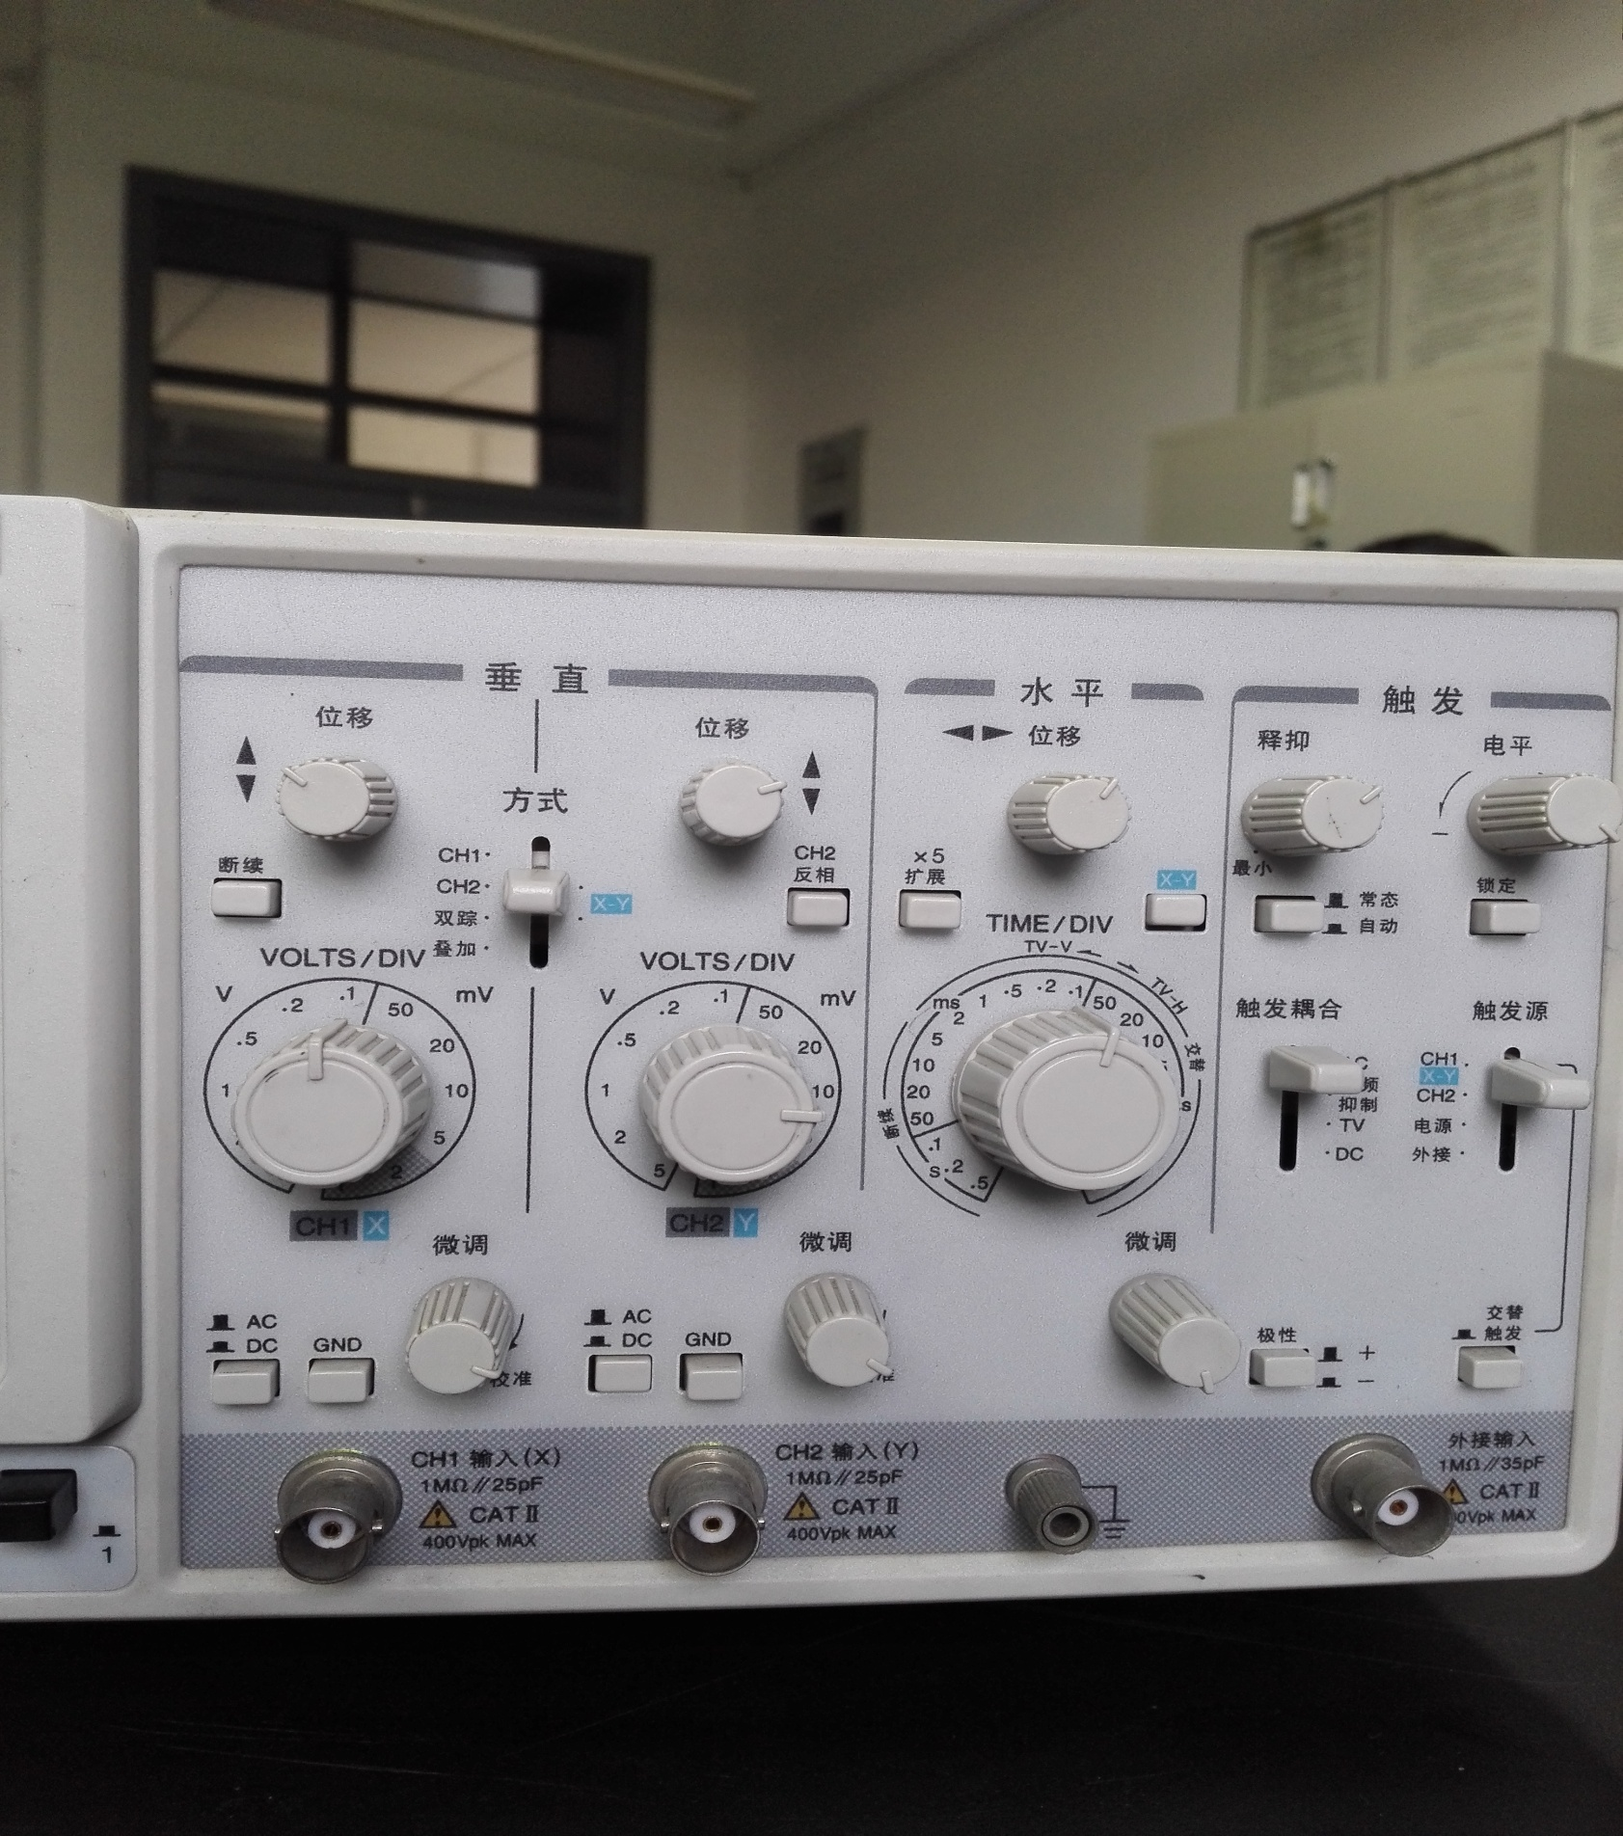
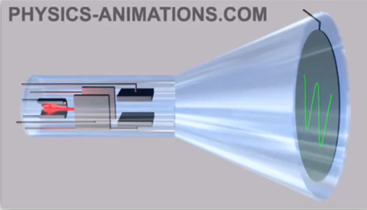
1. 基本组成
辉度调节
聚焦调节
Y轴系统
示波管
AC
加速聚焦
Y轴偏转
Y轴放大器
荧
光
屏
Ｙ
电子枪
GND
DC
X轴偏转
INT
source
同步触发电路
EXT
锯齿波发生器
Z轴电路
扫描
Ｘ
MODE
X轴放大器
X轴系统
X-Y
电源
各类示波器都有四个基本组成部分：
扫描与整步装置、放大与衰减装置、示波管、电源

Slide 8
2. 工作原理
1>、电子束在电场中的偏转原理
示波管
Y轴偏转
荧
光
屏
加速聚焦
电子枪
+
+
+
+
偏转板上无电压时
y与U成正比
偏转板上加直流电压时
如果在Y偏转极板上加一个正弦波电压，亮点如何运动？
荧光屏显示画面为？

Slide 9
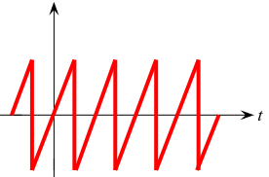
2> 示波器的显示原理(波形图）
U
y
Tx=Ty
t
示波管
Y轴偏转
U
x
加速聚焦
荧
光
屏
电子枪
X轴偏转
t
U_{x}
扫描
X轴上加扫描信号（锯齿波电压）
整步
Tx=nTy

Slide 10
实验仪器
仪器名称 | 量程 | 最小量 | 估读误差 | 仪器误差
示波器 | X轴0-10 div | 0.2 div | 0.1 div | 0.1 div
 | Y轴 0-8 div | 0.2 div | 0.1 div | 0.1 div
波形发生器、移相器

Slide 11
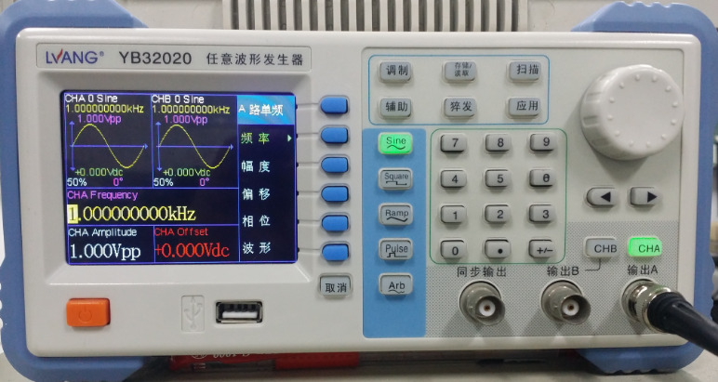
任意波形发生器
图上三通道选择需一致（如均为A或B），否则无波形输出

Slide 12
每档的数值：Y轴上1大格
(1.0 Div)对应的电压值
每档的数值：X轴上1大格(1.0 Div)对应的时间
扫描触发信号源
选择器
注意：
在定量测量时，
微调旋钮必须
顺时针旋到底！
y轴信号灵敏度
旋钮 Sy
x轴信号灵敏度
旋钮 Sx

Slide 13
实验内容
1．测电压值
2．测定频率
3．测定相位差

Slide 14
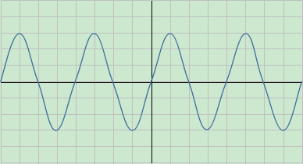
实验内容
1、测电压
D
Vp(V) | H(div) | Sy(V/div) | Vp'(V) | ΔV(V)
1.00
H
2、测定频率
f (kHz) | Sx(ms/div) | N(个) | D(div) | f ' (kHz) | Δf(kHz)
10.000
N多于4个周期

Slide 15
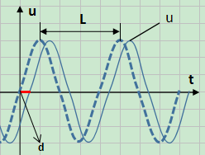
实验内容
3、测定相位差
f (kHz) | L(div) | 360º/L (º/div) | d (div)
0.500 | 例：8.0 | 45
10.000 | 例：8.0 | 45
电路图
波形
Y_{A}⁺
Y_{B}⁺
Y_{B}⁻ Y_{A}⁻
C
R
定标：
使得一个完整波的水平距离为L(div)。

Slide 16
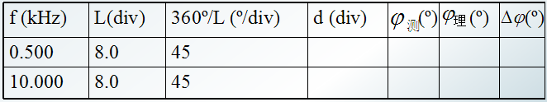
数据处理要求
列式计算实验内容中所有结果求解的过程。
1、测电压值
Vp(V) | H(div) | Sy(V/div) | Vp'(V) | ΔV(V)
1.00
2、测定频率
f (kHz) | Sx(ms/div) | N(个) | D(div) | f ' (kHz) | Δf(kHz)
10.000
3、测定相位差

Slide 17
4.9 铁磁材料的磁化曲线与磁滞回线的测绘

Slide 18
预习
1、什么是铁磁材料？铁磁材料的分类及用途？
2、示波器显示磁滞回线的基本原理？
3、什么是剩磁、矫顽磁力？“滞”体现在什么地方？软磁、硬磁的磁滞回线有什么特点？

Slide 19
实验目的
了解示波器显示磁滞回线的基本原理
学习用示波器测绘磁化曲线和磁滞回线

Slide 20
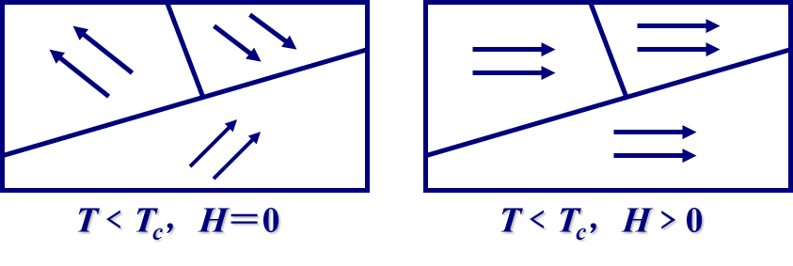
基本概念
什么是铁磁材料？
通常为Fe、Co、Ni及它们的合金。
铁磁材料自发磁化，形成磁畴
各磁畴的磁化方向各异
宏观上无磁性
置于强度增加的外磁场中
磁畴壁迁移、旋转
铁磁体逐渐磁化至饱和状态

Slide 21
基本概念
铁磁材料分类及用途
（参考《大学物理实验》机械工业出版社）
硬磁材料、软磁材料。
O
O
软磁材料
硬磁材料
矫顽磁力小
剩磁、矫顽磁力大

Slide 22
基本概念
什么是铁磁材料？
通常为Fe、Co、Ni及它们的合金。
什么是起始磁化曲线？磁滞回线？基本磁化曲线？
B
B_{m}
a
起始磁化曲线
B_{r}: 剩磁
H_{c}：矫顽磁力
B_{r}
b
-H_{c}
c
O
f
H_{m}
H
H_{c}
-B_{r}
e
d
磁滞回线
不断地正向或反向缓慢改变磁场，磁化曲线为一闭合曲线（abcdefa)—磁滞回线。（磁滞现象）

Slide 23


基本概念
基本磁化曲线
基本磁化曲线
B
不同大小的吹气强度
不同大小的磁化电流
H
H
H
H
1
2
3
各磁滞回线顶点的连线
基本磁化曲线
铁磁材料的磁化特性：
1）磁化过程不可逆，具有磁滞现象
2）磁导率μ=B/H不是常数

Slide 24
PART
THREE
实验原理

Slide 25
实验原理
测绘需要的数据？
磁场强度H
磁感应强度B
转换测量法
电压U_{R1}
电压U_{C}
示波器显示磁滞回线
示波器
R₂
C
Y
X
N1
N2
U_{C}
R₁
U_{R1}

Slide 26
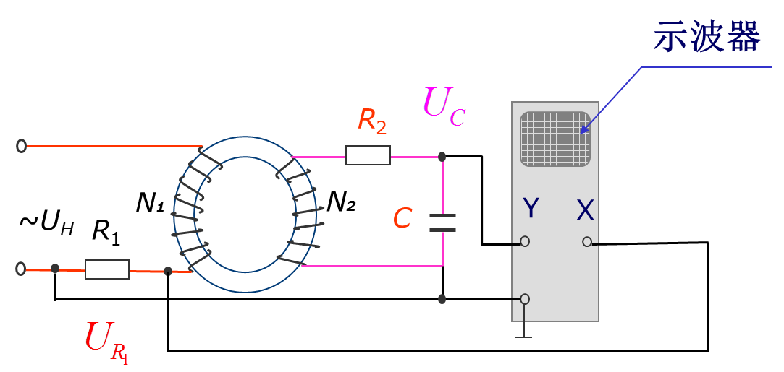
实验原理
理论推导
由磁介质中的安培环路定理
有 且
则
将 作用于X偏转板，
电子束水平偏转位移为x
可得：
则

Slide 27
实验原理
理论推导
次级线圈中产生感应电动势
当 远大于 ，有
电容两端电压
将 U_{c} 作用于Y偏转板,
电子束垂直偏转位移为y
可得：
则

Slide 28
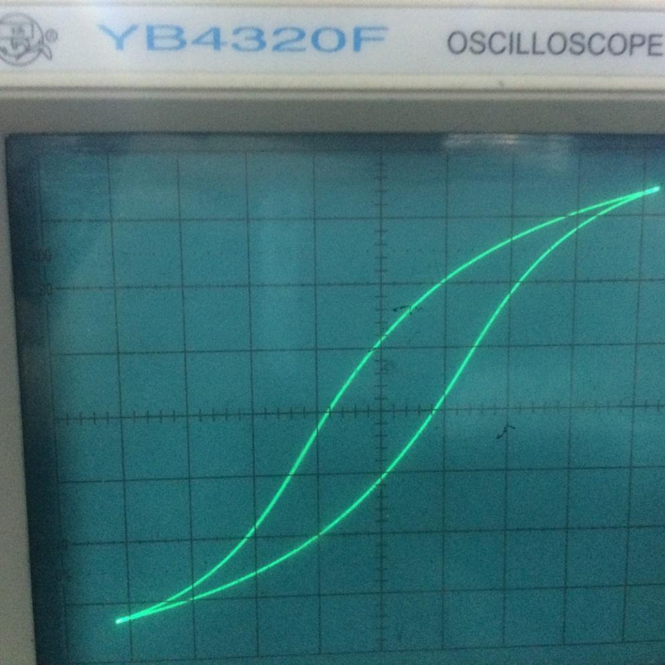
实验原理
示波器显示磁滞回线
X-Y模式
电子束在 和 同时作用下，绘出一个正比于B-H图的Y-X图
1
示波器读数：最小量0.2div，估计误差0.1div
L=0.130m，C=20μF，S=1.24×10⁻⁴m²，
f=100Hz，R1=8.0Ω，R2=8kΩ，N1=N2=100匝
推荐Sx=0.1V/div，sy=10mV/div

Slide 29
PART
FOUR
实验
内容

Slide 30
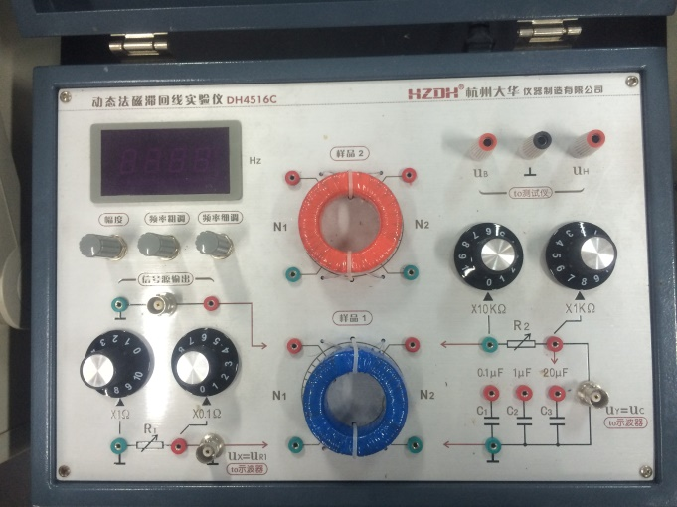
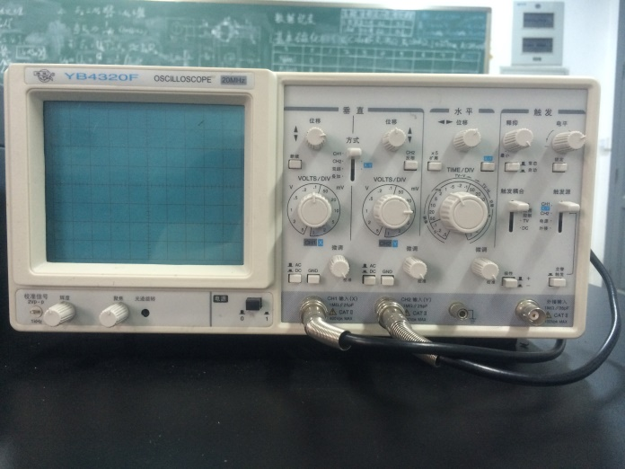

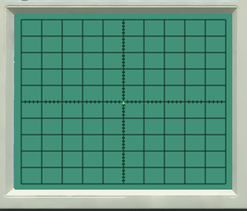
实验内容
1、连接电路。
2、测绘基本磁化曲线：
3、测绘饱和磁滞回线：
按下X-Y
按下X-Y按钮，
调节CH1通道和CH2通道的光点均与坐标原点重合
Sy
Sx

Slide 31
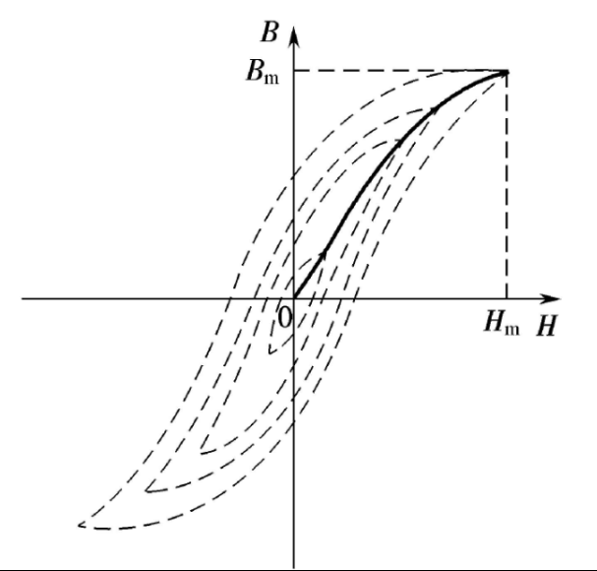
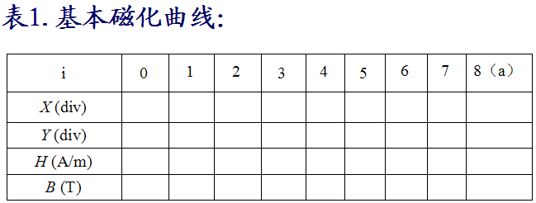
实验内容
怎么测绘基本磁化曲线？
调电压，得一系列磁滞回线图
记录各回线的第一象限顶点坐标
计算H、B，作图即为基本磁化曲线。

Slide 32
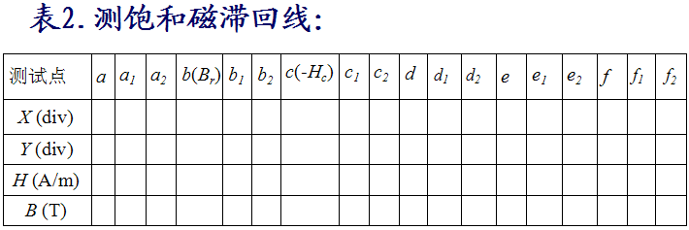
实验内容
怎么测绘饱和磁滞回线？
B
a₁
a
记录饱和磁滞回线上的18个数据点坐标（如图所示）
计算得H、B，作图即可得饱和磁滞回线。
a₂
b
f₂
b₁
b₂
f₁
c
f
O
H
c₁
e₂
c₂
e₁
b vb
d
d₁
d₂

Slide 33
实验记录
实验桌号：XX
实验仪器
仪器名称 | 量程 | 最小量 | 估读误差 | 仪器误差 | 零位误差
XXX 示波器（div） | x: -5~5 | 0.2 | 0.1
 | y: -4~4 | 0.2 | 0.1
动态法磁滞回线实验仪DH4516C
实验现象及数据记录
表3.备注：
X、Y灵敏度？
仪器参数？
L=0.130m，C=20μF，
S=1.24×10⁻⁴m²，
f=100Hz，R1=8.0Ω，
R2=8kΩ，N1=N2=100匝
推荐Sx=0.1V/div，sy=10mV/div

Slide 34
PART
FIVE
数据处理

Slide 35
数据处理要求
1、计算所测点坐标H、B值，写出其中一个点的求解过程即可。
2、作图：将基本磁化曲线及饱和磁滞回线作在同一图中，即B-H图；
图中标出Hm、Bm、Hc、Br及其坐标数值(*,*)。

Slide 36
測一 測
1. 用示波器观测50Hz的正弦交流电压信号，当荧光上调出的两个周期的稳定波形时，其扫描电压的周期是_____ ，若被测信号的频率是2500Hz，同样的到两个周期的稳定波形，这时扫描周期是_____。
2. 将待测信号输入Y轴，调整t/div的数值越大，则示波器显示的信号周期数越 A：多 B：少 C：不变 D：以上都不对 3. 示波器正常工作，在内触发扫描的情况下，开机后在荧光屏上看不到光点或图象，可能是由于 A：Y轴位移偏 B：X轴位移偏 C：辉度不够 D：以上都对 4. 将待测信号输入Y轴，若要使示波器的波形高度增大，则V/div的数值应该 A：减小 B：增大 C：不变 D：都不对 5. 以下不是示波管的主要组成部分的是 A：电子枪 B：偏转极 C：荧光屏 D：电源 6. 要想使示波器屏幕上显示的波形在不改变输入信号的条件下高度变小、宽度变大，下列正确的操作是 A：将灵敏度旋钮V/div调大，将扫速旋钮ms/div调小；
B：将灵敏度旋钮V/div调小，将扫速旋钮mS/div调小；
C：将灵敏度旋钮V/div调大，将扫速旋钮mS/div调大
D：将灵敏度旋钮V/div调小，将扫速旋钮ms/div调大

Slide 37
作图要点
1.一定要用坐标纸
2.画出坐标轴（带箭头的直线，包括横轴、纵轴）
3.标出对应物理量的符号和单位，注意物理量有效数字位数，勿随意取舍
4.等距标注坐标轴（可不从零开始，注意标出有效数字）
5.数据点作图符号（+、×、Δ），不用点·
6.图名（纵轴在前，横轴在后，如：U-I图）
7.求斜率取点（在直线上靠两端取点，一般不取实验点！）

Slide 38
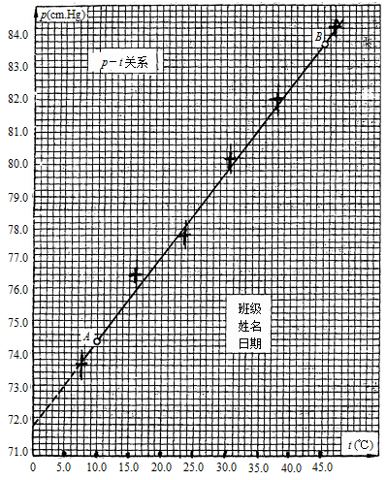
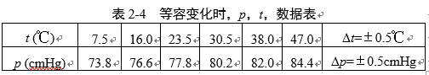
附：作图法
（1）坐标纸大小确
（2）选坐标轴
（3）定标尺及标度
（4）描点
（5）连线
（6）写图名和图注

Slide 39
THANKS

